Slide 1
Ilmastoakatemia
1.2.2023
Katja Alakerttula / Pirkanmaan liitto
Projektipäällikkö Canemure ja Cirwaste -hankkeet

Slide 2
Pirkanmaan liitto & Canemure –hanke: katse maakunnan hiilinieluihin
Pirkanmaan maakuntakaavan ohjausvaikutus metsiin ja maankäyttöön
llmastotyön suunnitelmat 2023 Pirkanmaan liitossa Canemure -hankkeessa

Slide 3
Maakuntakaavan ohjausvaikutus metsien käyttöön
Pirkanmaa 2040 maakuntakaava strategisen tason kaava (voimaan 8.6.2017)
Paljon kaavamerkintöjä, jotka tukevat hiilinieluja ja luonnon monimuotoisuutta
Maankäytön muutosselvitys (Miina Vainio, Pirkanmaan liitto 2019)
Tarkasteltu kaavamerkintöjä, joilla ”huonompi” vaikutus hiilinieluihin vuosina 2012-2018
Missä merkintä muuttaa nykyistä maankäyttöä rakentamattomasta alueesta rakennetuksi
Missä maankäyttö on muuttunut rakentamattomasta rakennetuksi tai metsästä maataloudeksi
Miten yhdyskuntarakenne on kehittynyt vuosina 1995-2018
Lähde: Miina Vainio, Pirkanmaan liitto

Slide 4
Yli 75 % maankäytön muutoksesta kohdistuu metsiin sekä avoimille kankaille ja kalliomaille
Suurin muutosvaraus metsistä ja pelloista rakennetuksi ympäristöksi taajamatoimintojen alueilla ja niiden ehdollisilla laajentumisalueilla (Yhteensä yli 17 000 hehtaaria)
Kiviaineshuollon kannalta tärkeät alueet toiseksi suurin metsien maankäyttöä muuttava toiminto (Pirkanmaalla yli 6000 hehtaaria)
Infrahankkeiden (tiet ja radat) tilavaraukset verrattain pieniä
Selvityksen tulokset kuitenkin hyvin yleispiirteisiä
tarkasteltujenkin merkintöjen kaavamääräykset ohjaavat ottamaan luonnon huomioon, kun alueita suunnitellaan tarkemmin alemmilla kaavatasoilla (yleis- ja asemakaavat)
Kunnat avainasemassa luonnon ja hiilinielujen huomioimisessa!
Lähde: Miina Vainio, Pirkanmaan liitto

Slide 5
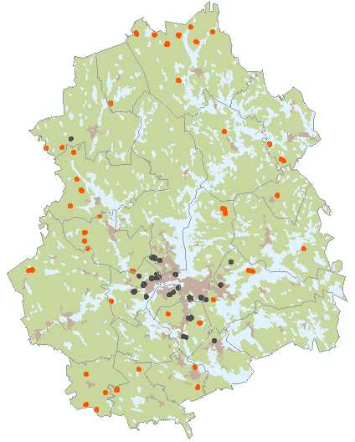
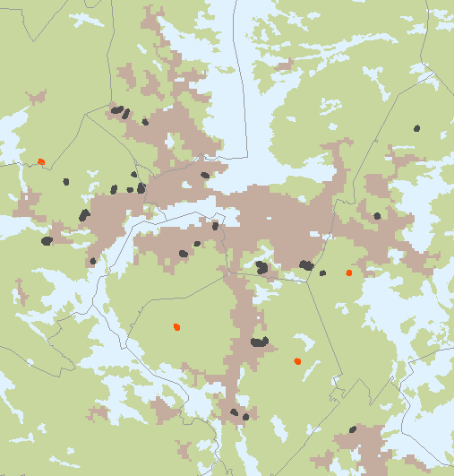
Laajimmat maankäytön muutosalueet Pirkanmaalla
Rakentamattomasta rakennetuksi
Metsästä maatalousalueeksi
Lähde: Miina Vainio, Pirkanmaan liitto

Slide 6
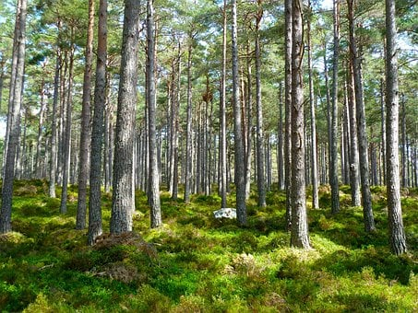
Pirkanmaan hiilineutraaliustavoite ja hiilinielut: tarve maakunnalliselle tilannekatsaukselle
Pirkanmaan ilmastopäästöt v. 2007–2021(ennakko) -33,5 % prosenttia
Hinku -80 % päästövähennystä jäljellä vuosille 2022-2030 46,5 prosenttia
Hiilineutraaliustavoite: jäljelle jäävät 20 prosenttia sidotaan ensisijaisesti hiilinieluihin tai kompensoidaan muilla tavoin
Pirkanmaan hiilinielujen ja hakkuiden nykytila syytä arvioida vuoden 2023 aikana osana Hiilineutraali Pirkanmaa 2030 –tiekartan päivitystä
Tuorein hiilinieluarvio maakuntatasolla
Arvio hakkuumäärien vaikutuksesta tulevaan nieluun
Arvio hakkuumäärien kehittymisestä

Slide 7
KIITOS

